Slide 1
Машинне навчання Q-агенти

Slide 2
Що таке машинне навчання
Машинне навчання (machine learning) — це підгалузь штучного інтелекту в галузі інформатики, яка часто застосовує статистичні прийоми для надання комп'ютерам здатності «навчатися» (тобто, поступово покращувати продуктивність у певній задачі) з даних, без того, щоби бути перепрограмованими. Отже, ми маємо ситуацію коли немає необхідності добувати нові знання. Потрібно лише використовувати наявні для поліпшення продуктивності.
Дія
Комп’ютер
Задача
Зміна порядку дії в комп’ютері
Досягнення результату
Відгук
Це Вам нічого не нагадує?

Slide 3
Задачі машинного навчання. Підкріплення
Задачі машинного навчання, як правило, поділяють на дві широкі категорії, залежно від того, чи доступний системі, що навчається, навчальний «сигнал», або «зворотний зв'язок»:
Навчання з учителем (supervised learning): Комп'ютерові представляють приклади входів та їхніх бажаних виходів, задані «вчителем», і метою є навчання загального правила, яке відображає входи на виходи. В окремих випадках вхідний сигнал може бути доступним лише частково, або бути обмеженим особливим зворотним зв'язком:
Напівавтоматичне навчання (semi-supervised learning): комп'ютерові дають лише неповний тренувальний сигнал: тренувальний набір, в якому відсутні деякі (часто численні) цільові виходи.
Активне навчання (active learning): комп'ютер може отримувати тренувальні мітки лише для обмеженого набору екземплярів (залежно від бюджету), а також має оптимізувати свій вибір об'єктів для отримування міток. За інтерактивного застосування, вони можуть надаватися для мічення користувачеві.
Навчання з підкріпленням (reinforcement learning): тренувальні дані (у вигляді винагород та покарань) надаються лише як зворотний зв'язок на дії програми в динамічному середовищі, як при керуванні автомобілем, або грі в гру з опонентом.
Навчання без учителя (unsupervised learning): Алгоритмові навчання не дається міток, залишаючи його самому знаходити структуру в своєму вході. Навчання без учителя може бути метою саме по собі (виявлення прихованих закономірностей у даних), або засобом досягнення мети (навчання ознак).

Slide 4
Навчання з підкріпленням: дві основні мети навчання
Перша мета робота в навчанні з підкріпленням – мінімізувати помилки. Машина вчиться аналізувати інформацію перед кожним наступним ходом. Наприклад, безпілотний автомобіль під час навчання вчиться вчасно реагувати на сигнал світлофора, зупинитися перед пішоходом на переході, пропустити автомобіль, що швидко рухається або спецтранспорт справа. Щоб досягти кращого результату, машина навчається у віртуальній моделі міста з випадковими пішоходами та іншими учасниками дорожнього руху.
Друга мета робота в Reinforcement learning – отримати від виконання завдання максимальну вигоду. Сама вигода при цьому повинна бути запрограмована заздалегідь: максимально швидкий час проходження маршруту, оптимальне витрачання ресурсів підприємства, обслуговування якомога більшої кількості відвідувачів

Slide 5
Інтелектуальний агент
У штучному інтелекті, під терміном інтелектуальний агент розуміють розумні сутності, що спостерігають за навколишнім середовищем і діють у ньому, при цьому їхня поведінка раціональна в тому розумінні, що вони здатні до розуміння і їхні дії завжди спрямовані на досягнення якої-небудь мети. Такий агент може бути як роботом, так і вбудованою програмною системою. Про інтелектуальність агента можна говорити, якщо він взаємодіє з навколишнім середовищем приблизно так само, як діяла би людина.
Приклад
В операційних системах сімейства UNIX інтелектуальний агент, що діє в межах одного комп'ютера або локальної мережі, зазвичай називається демоном, у сімействі Windows — службою (сервісом). Приклад: cron в UNIX і «Планувальник завдань» у Windows займаються тим, що запускають зазначені користувачем завдання в певні моменти часу.

Slide 6
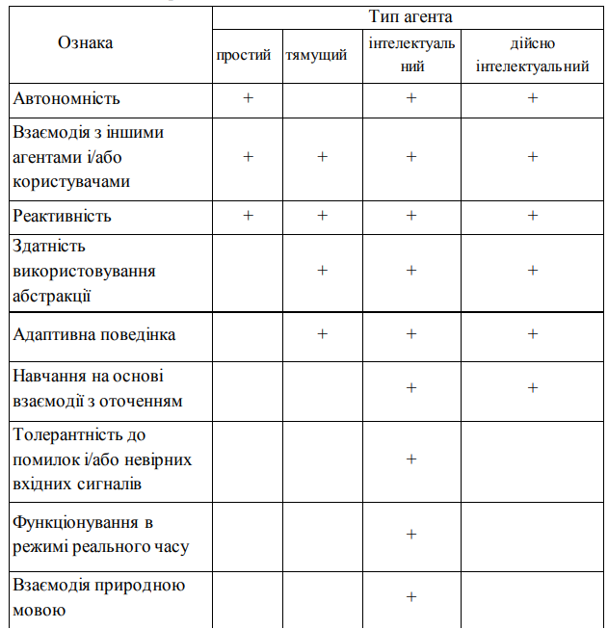
Класифікація ІА(варіант)

Slide 7
Типи інтелектуальних агентів
Агенти з простою поведінкою
Агенти з поведінкою, заснованою на моделі
Цілеспрямовані агенти
Практичні агенти
Агенти, що навчаються
Субагенти

Slide 8
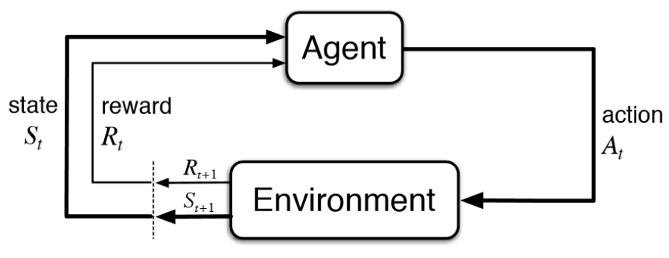
Навчання з підкріпленням
Безмодельні алгоритми
Q-навчання з підкріпленням
Глибинне Q-навчання
Подвійне Q-навчання
Затримане Q-навчання
Жадібне GQ
SARSA
State-Action-Reward-State-Action

Slide 9
Навчання Q-агента з підкріпленням
Рівняння Беллмана — основна формула динамічного програмування, яка інтерпретує задачу оптимізації в рекурсивній формі. В основі методу динамічного програмування лежить принцип оптимальності Беллмана, що формулюється наступним чином: управління на кожному кроці треба вибирати так, щоб оптимальною була сума виграшів на всіх, що залишилися до кінця процесу, кроках, включаючи виграш на даному кроці
ДІЯ
СТАН
(1)
Що необхідно
Задати початкові умови
Визначити змінні
Застосувати алгоритм
Q-навчання було введено Крісом Воткінсом 1989 року. Доведення збіжності було представлено Воткінсом та Даяном 1992 року.

Slide 10
Алгоритм SARSA
SARSA - алгоритм вивчення стратегії процесу прийняття рішень Маркова, який використовується в області навчання з підкріпленням машинного навчання. Цей алгоритм було запропоновано Руммері та Ніранжаном у технічній записці з назвою "Modified Connectionist Q-Learning". Альтернативна назва SARSA, запропонована Річ Саттон, згадувалася лише як виноска.
Ця назва просто відображає той факт, що основна функція оновлення Q-функції залежить від поточного стану агента S 1, дії, яку агент обирає A 1, винагороди R, яку отримує агент за вибір цієї дії, стану S 2, в який входить агент після здійснення цієї дії, та, нарешті, наступної дії А 2, яку агент обирає виходячи зі свого нового стану. Скорочення набору і дає назву SARSA. Деякі автори використовують дещо іншу конвенцію і записують набір у вигляді, залежно від того, за який крок агента формально призначається винагорода. В решті статті використовується попередня конвенція.

Slide 11
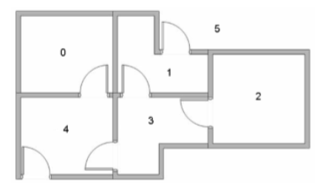
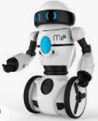
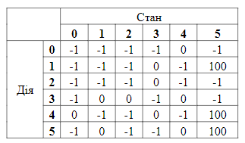
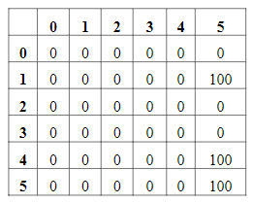
Приклад Навчити інтелектуального агента виходити з квартири
R
Перепишемо формулу (1)
Q
і визначимо масиви пам’яті і станів агента Q та R

Slide 12
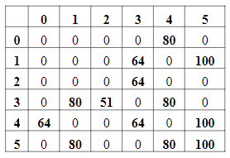
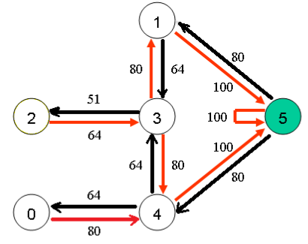
Результат для прикладу

Slide 13
Застосування
Постановка цілей
Планування
Системи сприйняття
Боти для комп'ютерних ігор
Трейдингові боти
Чат боти, які навчаються від діалогу до діалогу
Окремі приклади
https://youtu.be/ZhsEKTo7V04
https://www.youtube.com/watch?v=SH3bADiB7uQ

